Slide 1
Techniques de base pour trouver des Ressources éducatives libres (REL)
Marilou Bourque
Bibliothécaire – soutien à la formation
Bibliothèques UdeM
Présenté le jeudi 19 novembre

Slide 2
Plan de la séance
Définitions et concepts de base
Méthodologie de recherche
Mises en situation et suggestions d’outils de recherche

Slide 3
Définitions et concepts de base

Slide 4
Les ressources éducatives libres sont…
« …des matériels d’enseignement, d’apprentissage ou de recherche appartenant au domaine public ou publiés avec une licence de propriété intellectuelle permettant leur utilisation, adaptation et distribution à titre gratuit. »
UNESCO
Ressources éducatives numériques (REN) VS REL:
REN : toutes licences
En théorie, les REL ne sont pas uniquement numériques.

Slide 5
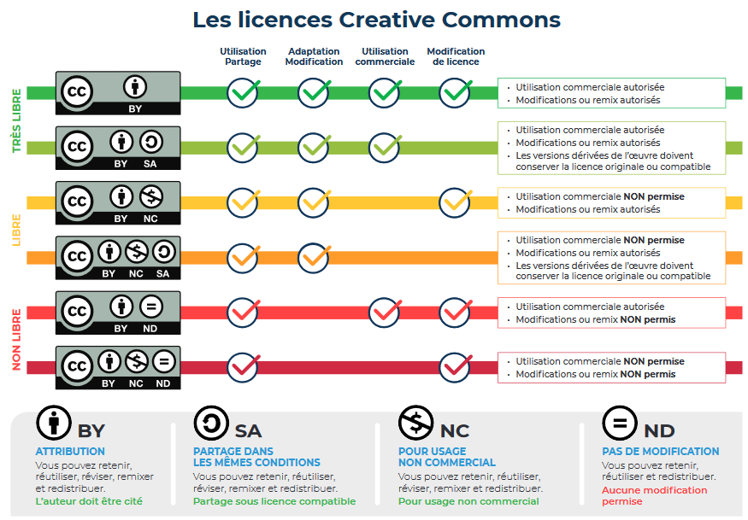
Les licences Creatives Commons
« Les licences Creatives Commons » par la fabriqueREL sous licence CC-BY 4.0

Slide 6
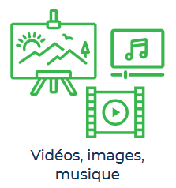
Types de documents pouvant être une REL
Extrait de l’infographie « Qu’est-ce qu’une REL? » par la fabriqueREL sous licence CC-BY 4.0

Slide 7
Libre de droit (royalty free)
Surtout utilisé pour les images et enregistrements sonores/musique.
Attention! N’est pas égal à « domaine public ». Voir les conditions de la licence. Définition proposée par le Bureau du droit d’auteur de l’Université Laval :
« Les termes «libre de droits» ou «royalty-free» ne signifient pas qu’on peut utiliser gratuitement l’image. Ces termes signifient que vous ne devez pas payer à chacune des utilisations ni verser de redevances à l’auteur une fois que vous avez acquis l’image. Donc, l’image est toujours protégée par le droit d’auteur et il faut acquitter les frais de la licence permettant l’utilisation auprès de la compagnie. » Source : Site web du Bureau du droit d’auteur de l’ULaval

Slide 8
Libre accès
« Il n’y a pas de consensus sur cette définition mais de manière générale, ce mouvement a pour but de donner accès en ligne gratuitement aux publications scientifiques, avec licence libre ou pas. Au départ, on a surtout ciblé les articles scientifiques mais maintenant on semble vouloir intégrer l’ensemble des types de documents scientifiques. Ainsi, on pourrait en déduire que les REL font partie du mouvement du libre accès mais qu’à l’inverse, tout ce qui est en libre accès n’est pas nécessairement une REL. Donc, si vous trouvez un outil de recherche avec ressources en libre accès, assurez-vous de vérifier que la licence des ressources correspond à votre besoin. »
Source : site web de la fabriqueREL

Slide 9
Méthodologie de recherche

Slide 10
Plan d’une bonne recherche
Établir vos besoins
Choisir les bons outils en fonction de vos besoins
Effectuer vos recherches
Sélectionner, évaluer, gérer les ressources trouvées
Pour plus de détails : http://fabriquerel.org/processus-de-creation/rechercher/

Slide 11
1. Quels sont mes besoins?
Sujets Conditions d’utilisation? Pour utilisation : Pour diffusion publique (site web)? À mes étudiants seulement (accès réservé)? Pour adapter, modifier ou remixer dans le cadre de la création d’une REL ? La langue est-elle importante ou non? Langue de l’œuvre/d’indexation Public cible | Quel type de REL? Manuel (Textbook) Images/vidéo [Voir autre webinaire sur le sujet] Évaluation Matériel de cours… Etc. La date est-elle importante? REL récente?, historique?, durant une période précise?

Slide 12
En contexte de création de REL…
« Parcours de création de REL en 6 étapes » par la fabriqueREL sous licence CC-BY 4.0.

Slide 13
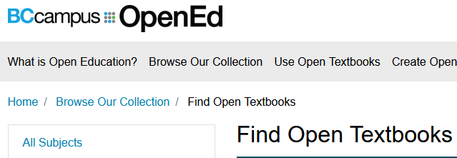
2. Choisir les bons outils VS besoins
Type d’outil | Exemples
Par type de document : Textbooks Images, vidéos, musique MOOC
REN/REL : Types de ressources éducatives, licences et disciplines variés
REN/REL par discipline
À noter : Il est possible de trouver des REL dans d’autres outils de recherche, MAIS ces outils ne sont généralement pas conçus en fonction des REL… Assurez-vous de la qualité de l’outil de recherche!

Slide 14
2. Choisir les bons outils - Astuce
Suggestions d’outils de qualité : consulter les guides Trouver des REL ou les guides/répertoires par discipline des bibliothèques universitaires/collégiales :
Ex. à l’UdeM : https://bib.umontreal.ca/guides/types-documents et https://bib.umontreal.ca/guides/types-documents/rel
Ex. à l’UQAM : http://guides.bibliotheques.uqam.ca/themes/179-Ressources-educatives-libres-(REL)
Ex. à Concordia (répertoire de REL par discipline) : https://opentextbooks.concordia.ca/oerbydiscipline/
Suggestions de recherches Google : find oer, oer repositories, oer + [discipline]

Slide 15
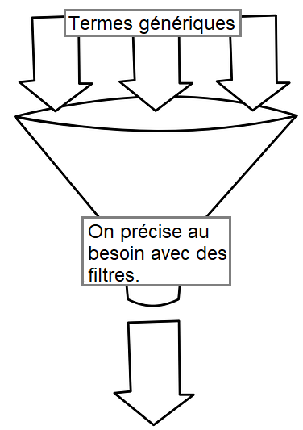
3. Effectuer vos recherches… quelques conseils
Ex. de filtres : par licence, par type de ressource éducative, par domaine/sous-sujet, dates, etc.
Toujours vérifier la licence des documents trouvés…

Slide 16
Comment repérer la licence d’une REL
Étape 1 – Regarder dans la notice de la REL ou sur le document lui-même. Icônes licences CC ou tout autre mention de droit?
Étape 2 – Pas trouvée ? Aller voir la licence du site web complet, souvent sous un lien en bas de page « conditions d’utilisation », « terms and condition », « licences », « mentions légales », etc.
Étape 3 – Encore rien trouvé ? Prenez pour acquis que la ressource est protégée par le droit d’auteur (pas une REL). Pour pouvoir utiliser la ressource, il faut contacter le détenteur des droits.
Pour plus de détails : http://fabriquerel.org/processus-de-creation/rechercher/ (voir section Astuces)

Slide 17
4. Sélectionner, évaluer, gérer les REL trouvées
Est-ce que la ressource trouvée correspond à vos besoins?
Évaluer sa qualité :
Auteur, institution, etc.
Exactitude des contenus
Qualité/richesse des métadonnées
Suggestion d’outil : le Foutaisomètre des REL
Gérer les REL trouvées par exemple avec Zotero, EndNote, etc.

Slide 18
Utilisation d’une REL – comment la citer?
Citer ses sources en tout temps!
Comment? Si vous utilisez un style bibliographique particulier (ex.: APA, Vancouver, MLA, etc.), suivez les directives énoncées par ces styles, selon le type de document.
Sans style, recommandation de base (titre, auteur, licence): ex.: « Parcours de création de REL en 6 étapes » par la fabriqueREL sous licence CC-BY 4.0.

Slide 19
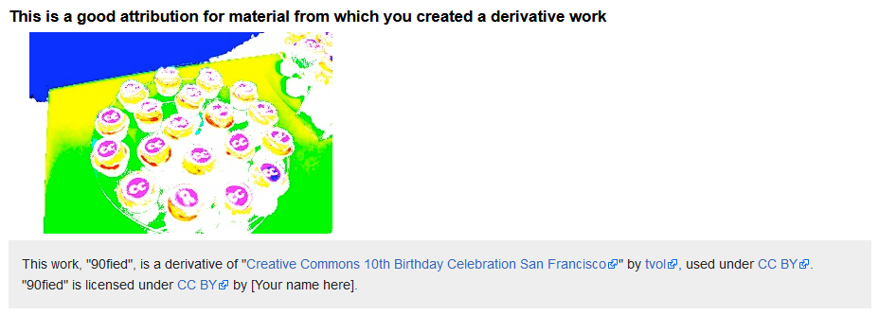
Adaptation, modification – Comment citer?
Recommandation :
« Titre de la nouvelle REL » est une adaptation de « Titre de l’œuvre originale » par [auteur original], sous licence [licence + lien]. « Titre de la nouvelle œuvre » est sous licence [licence + lien] par [auteur de la nouvelle oeuvre].
« Best practices for attribution » par Creative Commons sous licence CC-BY 4.0.

Slide 20
Mises en situation et suggestions d’outils de recherche

Slide 21
Cas 1 –Textbook en mathématiques
Étape 1 – Établir ses besoins Sujets : mathématiques, mathematics, sujets plus précis ex. : pure ou appliquée, etc. Conditions d’utilisation : recherche d’un textbook en anglais pour traduction/adaptation. Type de REL : textbook Date : Récent (2018 et +) Langue : français ou anglais Public cible : étudiants 1er cycle uni. en mathématiques | Étape 2 – Suggestions d’outils Outils de recherche de textbooks : B.C. open textbook collection Open Textbook Library Recherche Google : « open textbook » « open textbook mathematics » Outils de recherche de REN/REL : OER Commons

Slide 22
3. Recherche et 4. Évaluation, gestion

Slide 23
Cas 2 – Matériel de cours (présentation, exercices, etc.) en psychologie
Étape 1 – Établir ses besoins Sujets : psychologie, psychology, sujets plus précis ex. : neuropsychologie, neuropsychology, etc. Conditions d’utilisation : pour utilisation ou adaptation et présentation dans le cadre d’un cours en ligne (ex.: Moodle) Type de REL : matériel de cours, exercices, présentation, MOOC, etc. Date : récent Langue : français, anglais Public cible : cours de psychologie 1e cycle universitaire | Étape 2 – Suggestions d’outils Outils francophones (limités) BNEUF L’Université Numérique MOOC en français Outils anglophones OASIS Merlot

Slide 24
3. Recherche et 4. Évaluation, gestion

Slide 25
Cas 3 – Matériel d’évaluation en biologie
Étape 1 – Établir ses besoins Sujets : biologie, biology, sujets plus précis ex. : biologie environnementale, etc. Conditions d’utilisation : pour utilisation dans un cours en ligne Type de REL : Examens, matériel d’évaluation, exercices, etc. Date : sans importance Langue : français, anglais Public cible : étudiants du cégep – cours de biologie | Étape 2 – Suggestions d’outils Outils avec contenu francophone : Ceres eCampus Ontario

Slide 26
3. Recherche et 4. Évaluation, gestion

Slide 27
À retenir!
Importance de bien cibler les bons outils en fonction de ses besoins de recherche.
En général, on commence par des termes génériques et on précise avec les filtres.
Prendre le temps de valider la licence des documents trouvés.
Bien évaluer les REL trouvées, les gérer efficacement (Zotero, EndNote…) et surtout les citer correctement!

Slide 28
Merci
Questions?

